Slide 1
Test Types
Hott Notes 4
January 2016

Slide 2
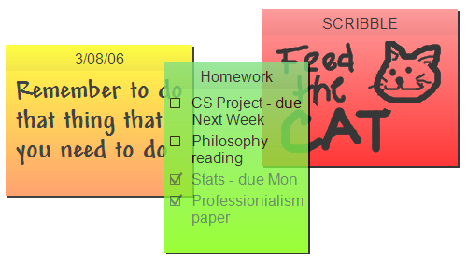

Object for testing:
Hott Notes 4

Slide 3

Agenda
- Smoke testing
- Functional testing
- Positive testing
- Integration testing
- Non-functional testing: UI
- Performance testing
- Load testing
- Localization testing

Slide 4
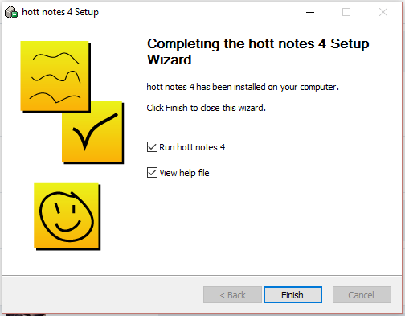

Smoke testing
Requirement: Як користувач я хочу мати можливість встановити програму Hott Notes
Smoke Testing Procedure:
1. Запустити файл інсталяції
Expected result:
Установка пройшла успішно.

Slide 5
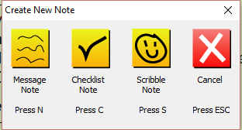
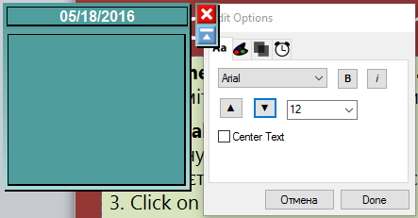
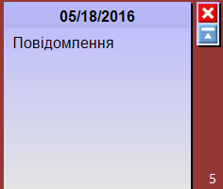
Functional testing
Requirement: Як користувач я маю мати можливість створювати нове вікно замітки натисканням гарячиш клавіш Win + N.
Functional Testing Procedure:
1. Натиснути клавіші Win + N.
2. З’являється вікно вибору типу створюваної замітки.
3. Вибираємо кнопку «Message note»
4. З'являється вікно нової замітки
5. Вводимо повідомлення
6. Нажимаємо «Done»
Expected result:
Замітка створена.

Slide 6

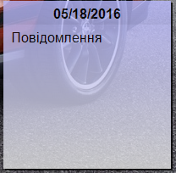
Positive testing
Requirement: Як користувач я хочу мати можливість бачити свою замітку на робочому столі.
Positive Testing Procedure:
1. Створюємо замітку.
2. Згортаємо замітку.
3. Відкриваємо інші вікна.
4. Повертаємося на робочий стіл.
Expected result:
Замітка є на робочому столі.

Slide 7
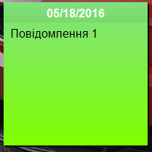
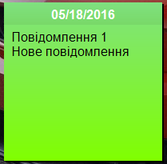
Integration testing
Requirement: Як користувач я маю мати можливість редагувати вже створену замітку.
Integration Testing Procedure:
1. Створюємо нову замітку.
2. Вводимо повідомлення: «Повідомлення 1».
3. Нажимаємо «Готово».
4. Нажимаємо ПКМ на раніше створеній замітці,
та вибираємо «Редагувати»
5. Дописуємо «Нове повідомлення»
6. Нажимаємо «Готово»
Expected result:
Замітка відредагована!

Slide 8
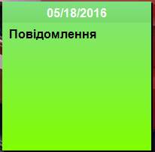
Non-functional testing: UI
Requirements: Як користувач я хочу щоб при створенні замітки замітка автоматично заповнювала поточну дату.
UI Testing Procedure:
1. Створюємо нову замітку.
2. Вводимо будь-яке повідомлення.
3. Нажимаємо «Готово»
Expected result:
Замітка автоматично створює верхню панель та записує в неї поточну дату в момент створення замітки.

Slide 9
Performance testing
Requirement: Як користувач я хочу щоб нова замітка створювалась не довше як 3 секунд.
Performance Testing Procedure:
1. Нажимаємо комбінацію клавіш для створення нової замітки
2. Вибиваємо тип замітки
3. Вводимо повідомлення
4. Нажимаємо «Готово»
5. Засікаємо час в секундах
Expected result:
Замітка створилась за 1 секунду.
Loading…
Less than 3 sec

Slide 10

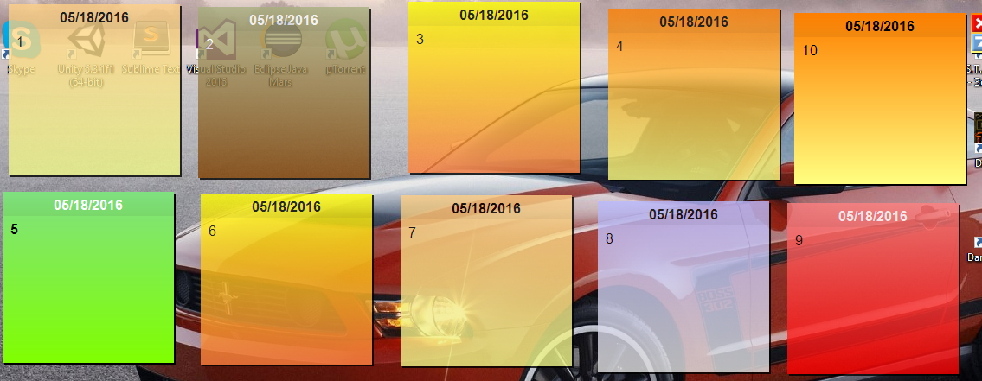
Load testing
Requirement: Як користувач я хочу мати одночасно на робочому столі 10 заміток.
Load Testing Procedure:
1. Створюємо нову замітку.
2. Вводимо повідомлення.
3. Нажимаємо «Готово»
4. Розмістити замітку на вільному місці на екрані.
5. Повторити кроки 1-4 10 разів.
Expected result:
10 заміток без проблем відображаються одночасно.

Slide 11
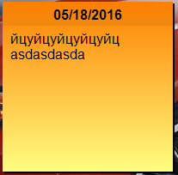

Localization testing
Requirement: Як користувач я хочу мати можливість писати повідомлення в замітках на різних мовах.
Localization Testing Procedure:
1. Створюємо нову замітку
2. Пишемо половину повідомлення на українській, а половину на англійській.
3. Нажимаємо «Готово»
Expected result:
Весь текст на замітці відображається правильно!

